Slide 1
ERASMUS+ STUDIJNÍ MOBILITA
MANUÁL
Před
Během
Po

Slide 2
INFORMACE
Seznam zkratek
KONTAKTY pro dotazy
OZV:
EK:
RUK:
Evropská kancelář
Rektorát Univerzity Karlovy
Oddělení pro zahraniční vztahy na PedF
P/ PV/ V:
Povinný předmět/
Povinně volitelný předmět/
Volitelný předmět
OZV – referentka studentských mobilit na PedF
Mgr. Jana Peclová
jana.peclova@pedf.cuni.cz
EK RUK
Bc. Pavel Knap / Mgr. Petra Šmídová
erasmus@ruk.cuni.cz
Studijní oddělení
Mgr. Vojtěch Malach – vkládání uznaných předmětů do SIS
vojtech.malach@pedf.cuni.cz
+420 221 900 236
Oboroví studijní referenti

Slide 3
Další zdroje informací:
https://pedf.cuni.cz/PEDF-2651.html
https://www.charlesabroad.cz/

Slide 4
Podávání přihlášek
Vyhlášení sběru přihlášek
Výběr pouze z univerzit, se kterými má domácí katedra smlouvy (dvouobory mají na výběr ze dvou kateder) – nelze se hlásit na smlouvy jiné katedry nebo fakulty UK
Založení přihlášek ve Webapps
Student se může přihlásit až na 3 univerzity celkem
Na PedF pouze 1x ročně na ZS, LS i celý AR
Zpravidla na jaře - přelom února/března
Studentská příprava
Pouze vložení základních údajů – není třeba vyplňovat studijní plán
Předběžná kontrola shody studijních plánů ze strany studenta (na webu zahraniční univerzity)
Přesné informace zveřejňovány v AKTUALITÁCH OZV na webu PedF: https://pedf.cuni.cz/PEDF-393.html
https://is.cuni.cz/webapps/
Přihlašování na krátkodobé PhD. mobility probíhá zvlášť

Slide 5
Výběrové řízení a nominace
VŘ na domácí katedře
Každá katedra vyhlašuje své vlastní výběrové řízení s vlastními podmínkami (studijní průměr, motivační dopis, etc.)
Informace zveřejňovány v Aktualitách OZV nebo webu katedry
Nominace katedrami
Informace o výsledcích výběrových řízení zasílají katedry na OZV
OZV ve Webapps nominuje úspěšné přihlášky (zbylé přihlášky jsou nenominovány)
Nominace na zahraniční univerzity
OZV nominuje studenty na vybrané univerzity dle instrukcí zahraničních partnerů
Studenti obdrží informace od zahraniční univerzity ohledně dalšího postupu

Slide 6
ERASMUS+ MOBILITA – přehled zařizování
Před
Mobilitou
Learning Agreement + Studijní plán + Letter of Acceptance (zařizuje si student)
Během
Mobility
CHANGES (zařizuje si student)
Po
Mobilitě
Uznání P a PV předmětů (zařizuje si student, zpracovává OZV a Studijní Odd.)
Uznání V předmětů (zařizuje si student, zpracovává OZV a Studijní Odd.)
Rozhodnutí o přidělení financí (vydává OZV – podepisuje děkan)
Účastnická smlouva (vydává EK RUK – podepisuje student)
Transcript of Records (vydává zahr. univerzita) + Confirmation of stay (potvrzuje zahr. univerzita)
Odevzdání Transcript of Records a Confirmation of Stay na OZV a EK RUK

Slide 7
Před mobilitou – povinná dokumentace na PedF
Zařizuje si student
Studijní plán
Learning Agreement for Studies
Akceptační dopis
Mít vše hotovo NEJPOZDĚJI 14 dní před odjezdem na mobilitu!

Slide 8
Studijní plán
(Tabulka A a B)
Vyplnit předměty do vložené přihlášky v aplikaci Weabapps
PRAVIDLA:
Zahraniční předměty v celkové hodnotě:
Min. 20 ECTS na Bc. / semestr
Min. 15 ECTS na Mgr. a Nmgr. / semestr
Min. 1 ekvivalentní P nebo PV předmět z českého studijního plánu / semestr k předmětu v zahraničí
Ekvivalentní předměty musí být schváleny vyučujícím / garantem předmětu
(podpis na SP)
Vygenerovat a vytisknout tabulku A a B.
Dodat na OZV originál se schvalujícími podpisy vyučujících/ grantů předmětů
(ne sken)
PhD. studenti hledají na zahr. univerzitě konzultanta.
Nesbírají kredity a nemusejí mít ekv. předmět. Mohou však navštěvovat předměty na zahr. univerzitě (nutné uznání po návratu).

Slide 9
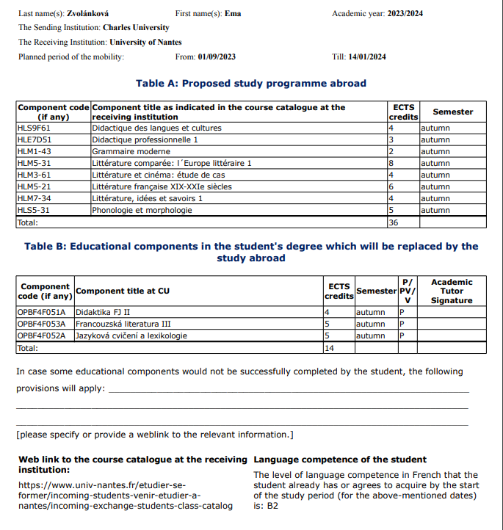
Příklad
z Webapps: Studijní plán
Předpokládaná data mobility dle zahraniční univerzity
(pouze orientační)
Zahraniční předměty
Doporučení:
Lepší mít více ECTS než je požadované minimum s ohledem na možné změny po začátku mobility
Originál podpis vyučujícího/ garanta předmětu
(shání student)
Ekv. předměty
z českého SP

Slide 10
Learning Agreement for Studies
(Přihláška)
Vygenerovaný z aplikace Webapps
(2 stránky)
Podpis studenta
Podpis koordinátora na OZV PedF
zaslat referentce OZV k zajištění
Podpis koordinátora na zahraniční univerzitě
zaslat emailem zahr. koordinátorovi
Zaslat na OZV
se všemi podpisy
(Oskenované / elektronické)
Pravidla:

Slide 11
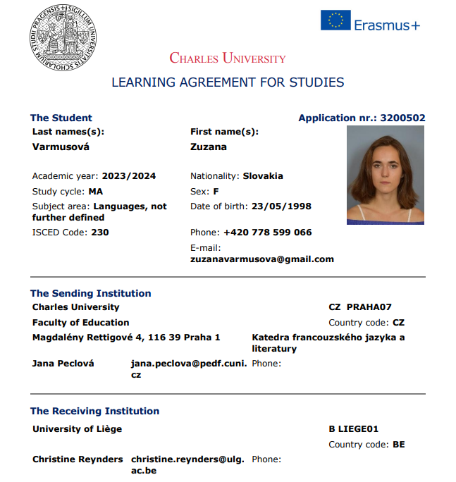
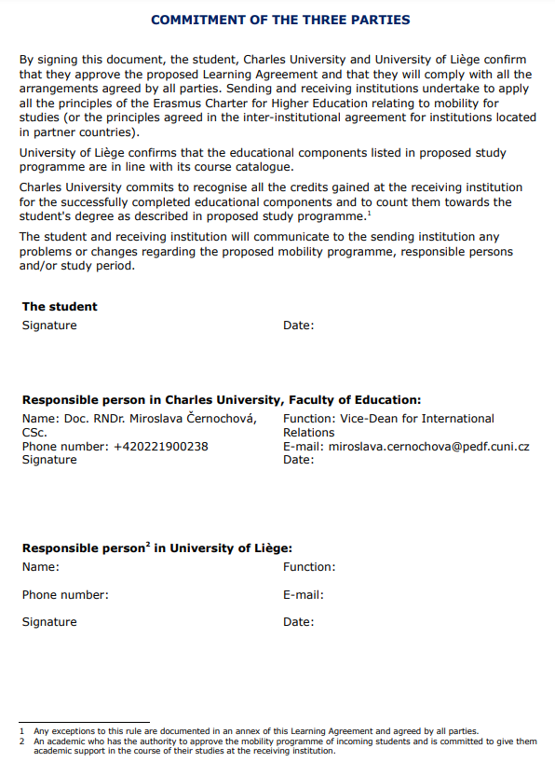
Příklad
z Webapps: Learning
Agreement
Foto
studenta

Slide 12
Akceptační dopis
„Letter of Acceptance“
Vydává zahraniční univerzita
Automaticky / na žádost studenta
(vlastní formát)
Poslat dokument na OZV
(stačí mailem)

Slide 13
Možná administrativa na zahraniční univerzitě:
ZAHRANIČNÍ UNIVERZITA
Řiďte se pokyny od zahraniční univerzity!
Hlídejte si všechny kroky!
APLIKAČNÍ PROCES:
Registrace online
Podpis dokumentace
Ubytování
Poplatky
Etc.
Zahraniční univerzita může požadovat:
Jazykový certifikát
(Vlastní)
(Potvrzení jazykové úrovně od KAJL)
(Test OLS zařizuje EK RUK)
Transcript of Records
(vydává OZV na požádání)
Potvrzení nominace
(vydává OZV na požádání)

Slide 14
DŮLEŽITÉ!
Do studijního plánu na mobilitu vkládáte POUZE ekvivalentní předměty z českého studijního plánu.
V SIS si zapisujete všechny své předměty pro daný semestr dle Karolínky.
Není třeba sestavovat individuální studijní plán
Pouze DOMLUVA S VYUČUJÍCÍMI o individuálním plnění jejich předmětů v době mobility.
PhD. Studenti, kteří chtějí Erasmus+ mobilitu evidovat jako STÁŽ, postupují dle pravidel mobilit pro doktorandy zde.
Stejné pravidlo platí i pro mimo oborové předměty ze společného základu.

Slide 15
FAQ
Mohu mít víc ekvivalentů?
Ano – je třeba mít všechny uznané (podepsané) vyučujícími / garanty těchto předmětů.
Mohu mít v rámci ekvivalentů i V předmět?
Ano, ALE pouze v případě, že máte již za ekvivalent min. 1 P /PV.
Jsem student dvouoboru, ze které katedry mohu mít ekvivalenty?
Z obou dvou kateder.
ALE! Musíte si vybrat min. 1 ekvivalentní P /PV předmět z katedry, za kterou na mobilitu vyjíždíte.
Mohu svou semestrální mobilitu prodloužit?
Ano – ALE! Pouze ze ZS na LS.
Dát vědět nejpozději měsíc před koncem ZS.
Odvíjí se od dostupných financí a rozsahu bilaterální smlouvy.

Slide 16
Před mobilitou – finále
Dodání veškeré povinné dokumentace na OZV PedF
Studijní plán + Learning Agreement + Akceptační dopis
OZV vše nahraje do systému Webapps
OZV vydá a nahraje do systému Webapps „Rozhodnutí o přidělení financí“.
PODPIS ÚČASTNICKÉ SMLOUVY
Evropská kancelář RUK
Ovocný trh 3, 116 36 Praha 1
Nutné vložení eurového účtu do Webapps.
Výzva e-mailem studentům k dostavení se na EK RUK.

Slide 17
Během mobility
CHANGES
(Tabulka C a D)
Úprava předmětů v aplikaci Webapps
Do 10 dnů od zahájení studia!
Vygenerování tabulky C a D Changes
(zelená ikonka s tiskárnou ve Webapps)
Transcript of Records
Vyžádat od zahraniční univerzity na konci studia
Předměty se musí shodovat s předměty ve Webapps.
Jinak CHANGES!
Confirmation of Stay
Formulář na konci Účastnické smlouvy
Zaslání e-mailem na
OZV PedF
Požádat zahraničního koordinátora o oficiální zaslání dokumentu referentce na OZV PedF
(e-mailem)
Požádat zahraničního koordinátora o oficiální zaslání dokumentu referentce na OZV PedF
(e-mailem)
Pokud obdržíte originál: dodat na EK RUK po návratu
Jinak přepošle referentka OZV PedF e-mail od zahr. koordinátora
EXTRA
Certifikáty z jazykových kurzů:
Dodat na OZV PedF – viz uznání předmětů.
(originál nebo e-mailem)

Slide 18
FAQ
Potřebuji potvrzení o příjezdu (Certificate of Arrival)?
Ne – UK tento dokument nevyžaduje.
Relevantní je formulář CONFIRMATION OF STAY.
Mohu dělat CHANGES vícekrát za mobilitu?
Pouze na začátku pobytu.
V průběhu pobytu pouze s odůvodněním.
Potřebuji na CHANGES opět podpis vyučujícího /garanta ekvivalentu?
Pouze, pokud přidáváte ekvivalent (stačí souhlas vyučujícího / garanta e-mailem).
Pokud ekvivalent mažete, dejte vědět vyučujícímu /garantovi předmětu a domluvte se na jeho plnění.
Pokud neděláte změny ekvivalentů, podpisy opět shánět nemusíte.
Kdy mi oficiálně končí mobilita?
Konec mobility je daný datem v Confirmation of Stay
(vyplňuje zahraniční univerzita).

Slide 19
Po mobilitě – přehled úkonů
Ukončení mobility
Řešeno s EK RUK
Confirmation of Erasmus+ Period
a Transcript of Records
Uznání předmětů z mobility
Řešeno s OZV PedF
Do 10 dnů od obdržení
Transcript of Records

Slide 20
Po mobilitě – ukončení mobility v EK RUK
Confirmation of Stay
Transcript of Records
EK RUK
kontroluje reálnou délku pobytu
a počet dovezených ECTs*
* V případě kratší mobility než původní data nebo nedovezení minimálního počtu ECTs se vrací poměrná částka Erasmus+ stipendia

Slide 21
Po mobilitě – Uznání předmětů na OZV PedF
Uznání P a PV předmětů
Formulář ZDE!
Uznání V předmětů
Formulář ZDE!
Confirmation of Stay
Data studijního pobytu uvádějte dle Confirmation of Stay
PÍSEMNÝ souhlas vyučujícího / garanta předmětu
Dodat ORIGINÁL na OZV
(ne sken)
Ekvivalentní předměty z českého studijního plánu (P, PV i V)
Zahraniční předměty bez českého ekvivalentu + jazykové kurzy
Podepisuje referentka OZV
Dodat na OZV nebo e-mailem
Mít vše hotovo NEJPOZDĚJI 10 dní od obdržení Transcriptu.

Slide 22
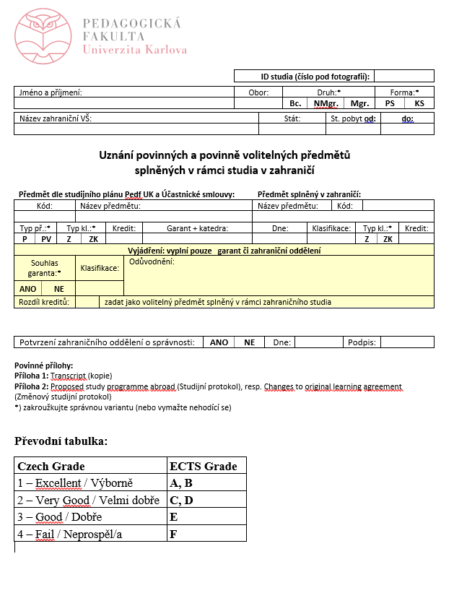
Příklad:
Vyplňuje student
Vyplňuje vyučující/garant předmětu z českého studijního plánu – originální podpis
Vyplňuje referentka OZV PedF

Slide 23
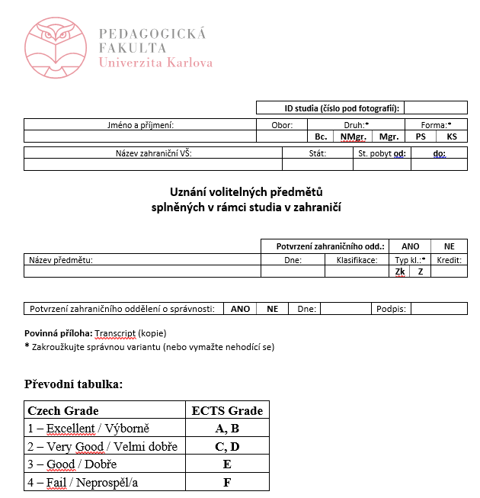
Příklad:
Vyplňuje student
Vyplňuje referentka OZV PedF
Vyplňuje student
Vyplňuje referentka OZV PedF

Slide 24
FAQ
Ne – pouze ECTs ze zahraničních předmětů.
Co když mám v ekvivalentech i volitelný předmět z českého studijního plánu?
Tento předmět také vypisujete do formuláře „Uznání P a PV předmětů“! Je nutné schválení vyučujícího / garanta stejně jako u P a PV.
U ekvivalentů se uznávají jaké kredity?
Kredity z českých předmětů.
Přičítají se do minimálního požadovaného počtu ECTs i kredity z českých ekvivalentů?
Rozdíl ECTs ze zahraničního předmětu se převádí na volitelné kredity.
Kdo zanese známky z ekvivalentů do SIS?
Nejprve probíhá kontrola formulářů na OZV.
Následně směřují formuláře na Studijní oddělení, které známky vloží do SIS

